Slide 1
Разделительный ъ
Подготовила
Учитель начальных классов
Кочетова Елена Юрьевна
Г. Воронеж
МБОУ СОШ №87

Slide 2
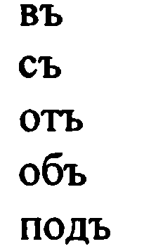
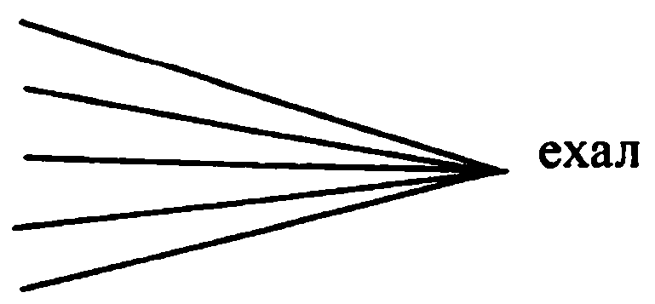

Slide 3
Вывод:
Гласные буквы Е, Ё, И, Ю, Я после «ъ» обозначают два звука.

